Slide 1
白雪公主

Slide 2
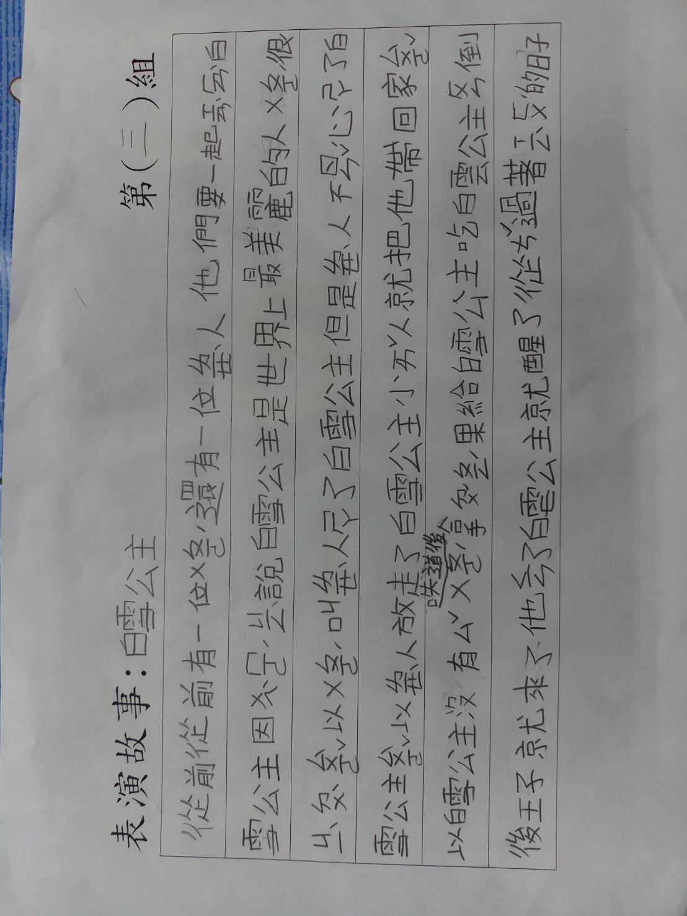

Slide 3
小紅帽

Slide 4
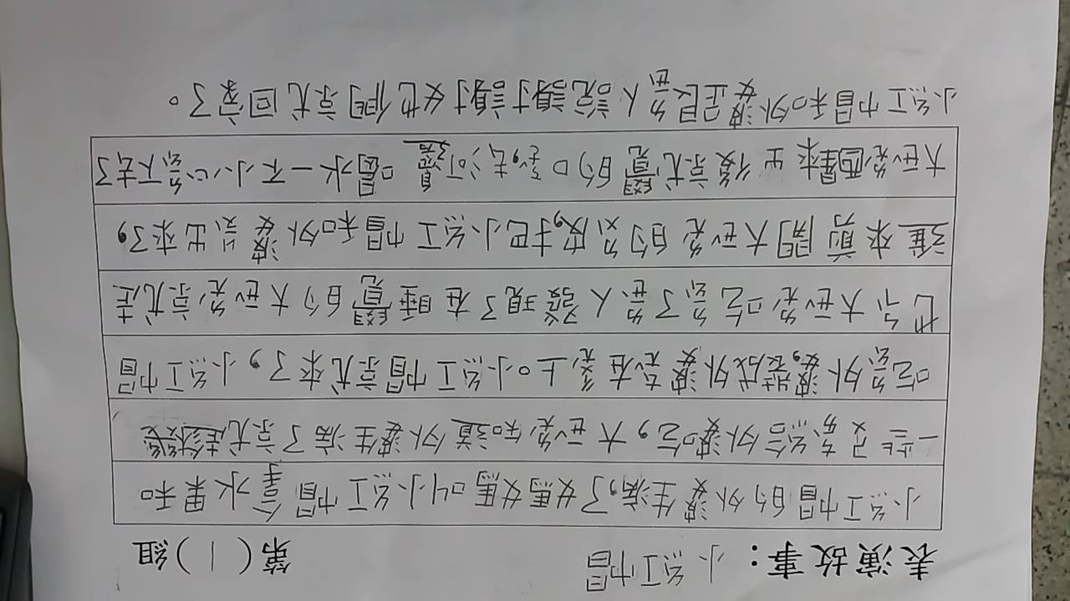

Slide 5
三隻小豬

Slide 6
